Slide 1
Извори топлоте за Земљину површину и атмосферу
Универзитет у Новом Саду
Пољопривредни факултет
проф. Илија Арсенић

Slide 2
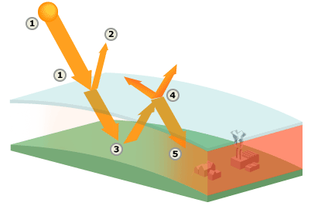
Ефекат стаклене баште
Под појмом ефекат стаклене баште по-дразумевамо загревање тла и атмосфере због велике пропустљивости атмосфере за кра-ткоталасно (Сунчево) зрачење и мале пропу-стљивости за дуготаласно зрачење.
Q1
Q2
Т
Атмосферски гасови који највише допри-носе “непропустљивости” атмосфере за ду-готаласно зрачење се називају гасови ста-клене баште. Међу њима се истичу:
CO₂, H₂O, CH₄, O₃, NO_{x}
Без ових процеса, просечна планетарна (глобална) температура ваздуха би била свега -18 ºC и не би било услова за живот.

Slide 3




























$$A_{0}$$
$$A_{2}$$
$$B_{1}$$
$$C_{1}$$
$$A_{0}$$
$$A_{2}$$
$$B_{1}$$
$$C_{1}$$
$$C_{0}$$
$$C_{0}$$
$$A_{1}$$
$$A_{1}$$
$$B_{0}$$
$$B_{0}$$
$$A_{0}$$
$$A_{2}$$
$$B_{1}$$
$$C_{1}$$
$$A_{0}$$
$$A_{2}$$
$$B_{1}$$
$$C_{1}$$
$$C_{0}$$
$$C_{0}$$
$$A_{1}$$
$$A_{1}$$
$$B_{0}$$
$$B_{0}$$

Slide 4
Гас | Концентрација 1750 | Концентрација 2003 | Проценат промене | Природни и антропогени извори
Угљен Диоксид | 280 ppm | 376 ppm | 34% | Органски распад; Шумски пожари; Вулкани; Сагоревање фосилних горива; Промена намене земљишта
Метан | 0.71 ppm | 1.79 ppm | 152% | Мочваре; Органски распад; Термити; Сагоревање биомасе; Узгајање пиринча; Сточарство.
Оксиди Азота | 270 ppb | 319 ppb | 18% | Шуме; Прерије; Океани; Земљиште; Ђубриво; Сагоревање биомасе; Сагоревање фосилних горива.
Хлорофлуоро угљоводоници(CFCs) | 0 | 880 ppt | - | Расхладни уређаји; Спреј аеросоли; Раствори за прање.
Озон | Непознато | Варира са географском ширином и надморском висином | По правилу опада у стратосфери а расте у тропосфери | Фотореакција Сунчевог зрачења и молекуларног кисеоника и фотохемијске реакције у тропосферском смогу.
Историјска еволуција концентрације гасова стаклене баште

Slide 5
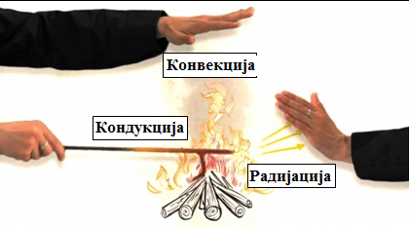
Конвекција (струјање)
Загрејани делићи флуида се, као лакши, крећу на горе а хладнији на доле.
Простирање топлотне енергије
Конвекција
Кондукција
Радијација
Кондукција (провођење) енергија се преноси са честице на честицу.
Радијација (зрачење)
енергија се преноси електромагнетним таласима
5-7

Slide 6
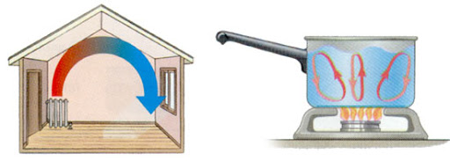
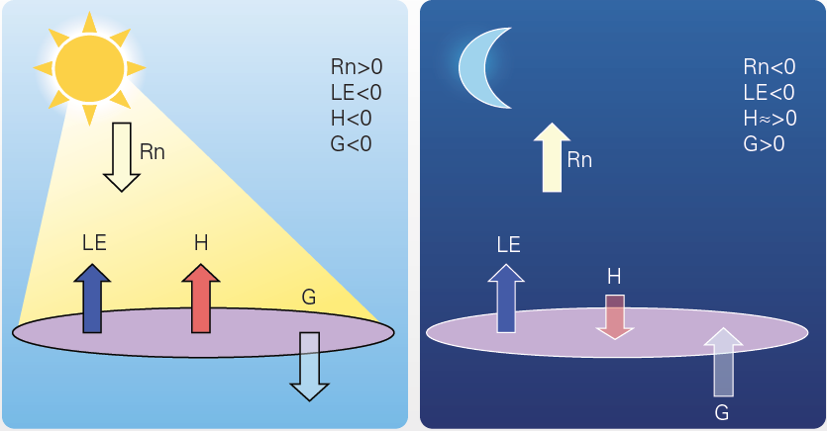
Конвекција је врло ефикасан процес транспорта топлоте у поређењу са моле-куларним транспортом.
Уколико би на неки начин успели да искључимо конвекцију за загревање ваздуха у соби би били потребни дани
Конвекцијом се може преносити као осетна тако и латентна топлота.
Осетна топлота доводи до промене температуре тела.
Латентна топлота не изазива промену темпера-туре већ агрегатног стања.
Изнад водене површине флукс латентне топло-те је већи од флукса осетне топлоте.

Slide 7
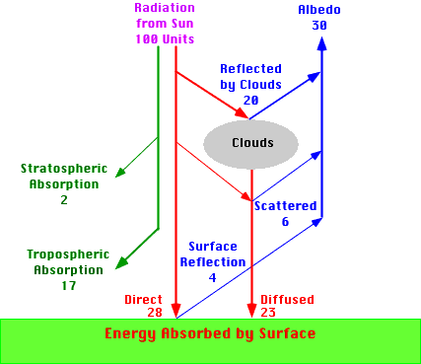
Биланс зрачења на површини Земље
Активна апсорпциона површина (слој) – површински слој Земље у којем се апсорбује сво зрачење (осим рефлектованог) које падне на њега.
Биланс зрачења представља алгебарски збир краткоталасног и дуготаласног зра-чења.
B = G – R + B_{A} – r – B_{z}
Енергетски биланс на површини Земље поред биланса зрачења (B) укључује флуксеве латентне (LE) и осетне топлоте (H) као и флукс топлоте која се размени са тлом (G).
B + LE + H + G_{z} = 0
5-7

Slide 8
Извори топлоте
Биланс краткоталасног зрачења у систему Земља-атмосфера
Соларна константа
100 %
Планетарни албедо
30 %
Апсорбовано у стратосфери
2 %
Рефлектовано од облака 20 %
Рефлектовано
од атмосфере 6 %
Апсорбовано у тропосфери
17 %
Рефлектовано од подлоге 4 %
29 %
Директно зрачење 28 %
Дифузно зрачење 23 %
Апсорбовано зрачење 51 %

Slide 9
Енергетски биланс у систему
Сунце – Атмосфера – Земља.
Одлази у космос
6
Ка космосу
64
Апсорбовано краткоталасно зрачење
19
Атмосферска апсорпција Земљиног израчивања
111
Атмосферска емисија дуготаласног зрачења
160
Флукс осетне топлоте
7
Флукс латентне топлоте
23
Земљино
Израчивање
117
Ка Земљи
96

Slide 10
Zagrevanje Zemlje i atmosfere

Slide 11
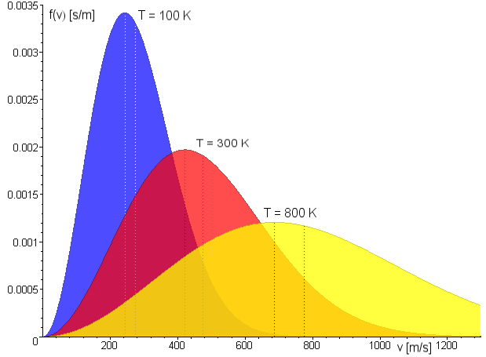
Појмови топлоте и температуре
Топлота је облик енергије. Тело може да прима и одаје топлоту и при томе му се мења температура (сем у случају фазних прелаза).
Температура је физичка величина која описује топлотно стање термо-динамичког система. У већини термодинамичких процеса, промена температуре условљава промену унутрашње енергије система. У случају идеалног гаса унутрашња енергија представља збир кинетичких енергија свих молекула.
Температура представља меру сре-дње кинетичке енергије молекула:
Ек=3/2kТ

Slide 12
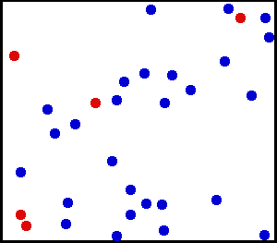
Појмови топлоте и температуре

Slide 13
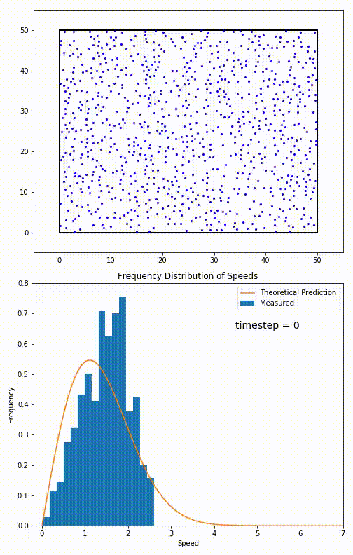

Slide 14
Појмови топлоте и температуре
Топлота је облик енергије. Тело може да прима и одаје топлоту и при томе му се мења температура (сем у случају фазних прелаза).
Температура је физичка величина која описује топлотно стање термодинамичког система. У већини термодинамичких процеса, промена температуре условљава промену унутрашње енергије система. У случају идеалног гаса унутрашња ене-ргија представља збир кинетичких енергија свих молекула.
Температура представља меру сре-дње кинетичке енергије молекула:
Ек=3/2kТ

Slide 15
Топлотни капацитет тела показује колико топлоте тело треба да прими или преда да би му се температура променила за један степен:
C [J/K] C=ΔQ/ΔТ [J/К]
Специфични топлотни капацитет (специфична топлота) је топлотни капацитет обрачунат по једном килограму:
c=ΔQ/mΔТ [J/kgK]
Запремински топлотни капацитет (запреминска топлота) је топлотни капацитет обрачунат по јединици запремине:
C_{V}=ΔQ/VΔТ [J/m³K] ----- C_{V}=ρc
Специфична топлота воде је врло велика у поређењу са било којом другом супстанцијом и износи 4186 J/kgK. Ретке су супстанције чије топлотни капацитет само два пута мањи. Стена има 4-5 пута мању специфичну топлоту.
Специфична топлота влажног земљишта је значајно већа од специфичне топлотр сувог земљишта.

Slide 16
Топлотна проводност λ је мера способности земљишта да проводи топлоту. Дефинише се као количина топлоте која у јединичном времену протекне кроз јединичну површину када је температурни градијент 1 K/m.
Топлотна проводност земљишта се повећава са повећањем влажности земљишта. Ако се влажност песка повећа за 20% топлотна проводност се повећа 10 пута.
Температурна проводност к је мера брзине којом се температурни талас преноси у дубље слојеве земљишта. Може се израчунати као однос топлотне проводности и запреминске специфичне топлоте:
k= λ/ C_{v}
Највећу температурну проводност међу типовима земљишта има песковито земљиште јер оно има најмањи топлотни капацитет.
Дијатермност подлоге је мера њене способности да пропушта зрачење у дубље слојеве.

Slide 17
Загревање Земљине површине
Енергија доспела на Земљину површину троши се на:
Рефлектовано зрачење
Земљино израчивање
Испаравање (латентну топлоту)
Загревање атмосфере (осетну топлоту)
Загревање дубљих слојева земљишта
Особине земљишта које утичу на транспорт топлоте у дубље слојеве. А самим тим на прерасподелу енергије на површини су:
Специфична топлота
Топлотна и температурска проводност
Дијатермност

Slide 18
Загревање копна
Колико енергије зрачења ће бити апсорбовано у тлу као и колико ће те енергије бити проведено у дубље слојеве зависи од физичких караактеристика:
Боја и храпавост површине
Одсуство дијатермије
Мала латентна топлота
Мала специфична топлота
Влажност земљишта утиче на вредност специфичне
топлоте као и топлотне проводљивости.
За израчунавање годи-шњег биланса топлоте у површинском слоју копна потребно је знати дубину до које се осећа годишње коле-бање температуре, средњу температуру слоја у најто-плијем и најхладнијем ме-сецу и специфичну топлоту слоја.
Q=H*Cv*(T2-T1)
Q – Годишња акумулисана топлота у тлу.
H – Дубина до које се осећа колебање температуре на годишњем нивоу.
Cv – Запреминска специфична топлота.
Т2, Т1 – Средње температуре слоја у најтоплијем и најхладнијем месецу.

Slide 19
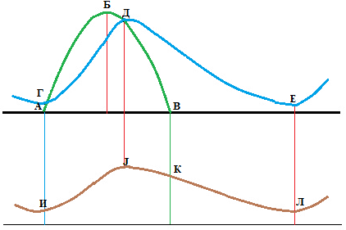
Загревање копна – дневни ход температуре
Одређен је билансом краткоталасног зрачења и ефективног израчивања. Када је биланс краткоталасног зрачења већи од ефективног израчивања температура земљишта расте у супротном опада.
Минумум температуре зе-мљишта у дневном ходу јавља се у тренутку изласка Сунца а њен максимум један час после локалног поднева.
Излазак
Сунца
Подне
Залазак
Сунца
Излазак
Сунца
Дневни ход краткоталасно зрачења (АБВ), ефективног израчивања (ГДЕ) и температуре земљишта (ИЈКЛ).

Slide 20
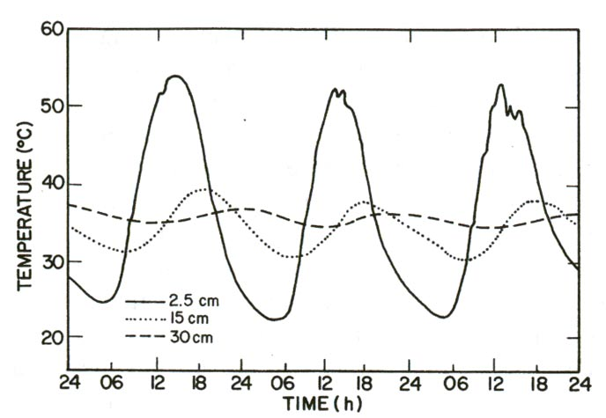
Загревање копна – дневни ход температуре
Време постизања максималне температуре на различитим дубинама је различито. Сваки слој касни у односу на претходни гледајући од површине земљишта. Кашњење зависи од температурске проводности. Што је она већа кашњење је мање.
Због мале топлотне проводљивости тла дневно колебање температуре уочава се до малих дубина. Та дубина обичо износи 1 m. Лети је та дубина већа а зими мања.
Дању температура земљи-шта опада са дубином а ноћу расте.
Дневни ход температуре земљишта на различитим дубинама.

